Slide 1
1
4
Leçon 12
Fonctions et proportionnalité
Tâche 5
Représenter graphiquement une relation de proportionnalité

Slide 4




Slide 5
Leçon 12: Fonctions et proportionnalité
Tâche 3
Lire un graphe
Tâche 4
Reconnaitre la proportionnalité avec les nombres négatifs
Tâche 5
Représenter graphiquement une relation de proportionnalité
Tâche 6
Résolution de problèmes graphiques
C11
consolidation

Slide 6
Représenter graphiquement une relation de proportionnalité
Abscisse
Coordonnée d’un point
Ordonnée
Relation de proportionnalité
l’élève doit être capable de:
Calculer l’ordonnée d’un point sachant son abscisse
Placer un point sachant ses coordonnées.
Pendant le feedback, attirer l’attention des élèves sur les erreurs fréquentes :
Confusion entre les axes;
Confusion entre l’abscisse et l’ordonnée.

Slide 7
Le feedback ne doit pas être un jugement sur l’élève ni sur ses capacités
Le feedback est une opportunité d’apprentissage pour les élèves en exploitant des erreurs ou de bonnes réponses
Le feedback permet aux élèves d’être conscients des critères de réussite d’une tâche
Le feedback encourage les élèves à identifier les erreurs à ne pas reproduire, ou alors les bonnes pratiques à renforcer
Demander aux élèves de justifier leurs réponses et de verbaliser leur raisonnement
Donner des feedbacks aux élèves de manière instantanée à chaque fois que l’occasion se présente (ne pas laisser passer des erreurs)
Donner un feedback spécifique, détaillé et objectif aux élèves:
  « Voici pourquoi c’est une bonne réponse »; « Voici ce que tu as bien fait … »
  « Voici pourquoi c’est une réponse incomplète. Voici l’erreur »
Ne pas donner de feedback ou donner du feedback de manière occasionnelle seulement
Donner un feedback générique sans préciser pourquoi: « Bien »; « C’est faux » ; « Excellent »
Porter un jugement de valeur sur l’élève: « Tu es intelligent »; « Tu es paresseux »; …
S’adresser uniquement à l’élève concerné
« Banque des pratiques pédagogiques efficaces »

Slide 9
10 min

Slide 10

Bonjour! Prêts pour démarrer notre séance? Allons-y!

Slide 11
2 min

Slide 12



Qui peut me rappeler la signification de ces icônes?
Demander à 3 élèves au hasard

Slide 13
Je participe activement.
Je lève la main pour participer
Je prête attention quand l’enseignant parle
Je prête attention quand d’autres camarades répondent à l’enseignant

Slide 14

Voici une situation en classe. Que remarquez-vous ? Ce comportement est-il approprié ? Pourquoi ? Que faudrait-il améliorer ou changer ?
Demander à 3 élèves au hasard en justifiant leurs réponses

Slide 15
C’est un mauvais comportement. L’élève n’est pas attentif.
L'élève est distrait pendant l'explication : il regarde ailleurs et ne prête pas attention à l'enseignant.

Slide 16

Voici le comportement attendu
La reconcentration passe aussi par le corps. Changer de posture envoie un signal d'alerte au cerveau pour l'inciter à écouter.

Slide 18

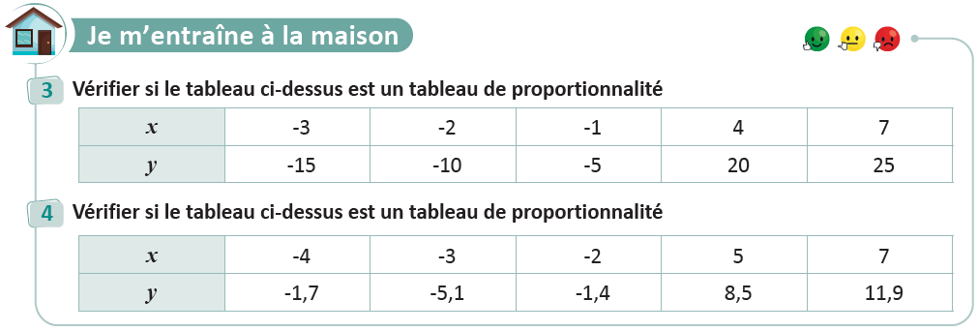
On commence par la correction de l’exercice maison de la séance précédente.
L’enseignant contrôle les réalisations d’un échantillon d’élèves avant de passer à la correction au tableau. Il fait un Rappel de définitions ou d’erreurs fréquentes etc.
97

Slide 20

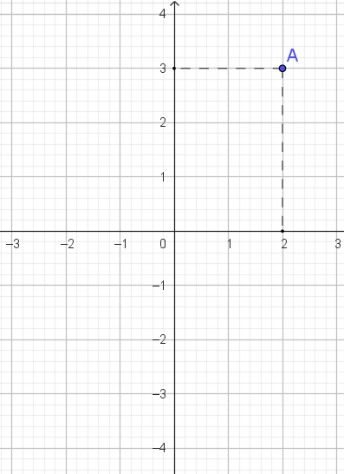
Observez puis complétez
L'enseignant accorde 30 secondes de réflexion aux élèves. Ensuite, il leur demande de consigner leurs réponses sur les ardoises.
Le point A a pour cordonnées le couple (…;…)

Slide 21
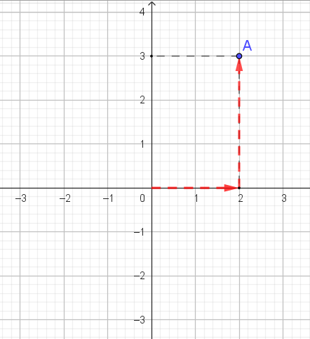

Rappelez vous, on se déplace droit et verticalement pour déterminer la 1ère coordonnée et on se déplace droit et horizonlement pour déterminer la 2ère coordonnée
L'enseignant affiche et explique la solution. Il donne ensuite le feedback ciblé en attirant l'attention des élèves sur les erreurs les plus fréquentes
Le point A a pour cordonnées le couple ($2$; $3$)

Slide 22
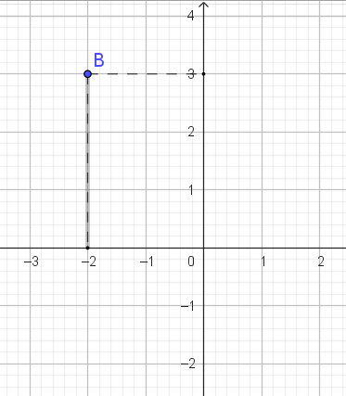
Observez puis complétez
L'enseignant accorde 30 secondes de réflexion aux élèves. Ensuite, il leur demande de consigner leurs réponses sur les ardoises.
Le point B a pour cordonnées le couple (…;…)

Slide 23
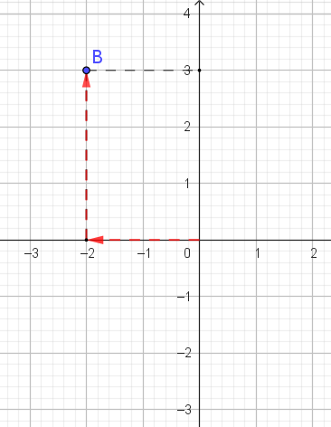

Rappelez vous, on se déplace droit et verticalement pour déterminer la 1ère coordonnée et on se déplace droit et horizonlement pour déterminer la 2ère coordonnée
L'enseignant affiche et explique la solution. Il donne ensuite le feedback ciblé en attirant l'attention des élèves sur les erreurs les plus fréquentes
Le point B a pour cordonnées le couple ($−2$ ; $3$)

Slide 24
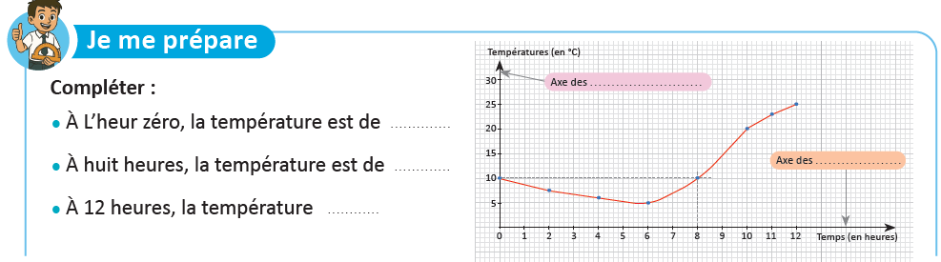
Le graphe ci-dessous indique la température en fonction de l’heure. Répondez aux questions suivantes en complétant les phrases
L’enseignant donne 30s aux élèves pour réfléchir, puis invite deux ou trois d'entre eux à répondre.

Slide 25



Je repère l’heure sur l’axe des abscisses, Je monte tout droit jusqu’à la courbe puis je la température sur l’axe des ordonnées.
L’enseignant affiche et explique les réponses.
ordonnées
$10$°C
$10$°C
abscisses
$25$°C

Slide 26
Parfait! On se rappelle ce qui suit:
L’axe des abscisses est horizontal et l’axe des ordonnées est vertical.
L’abscisse d’un point détermine sa position verticale.
L’ordonnée d’un point détermine sa position horizontale.

Slide 27
2 min

Slide 28

Exprimez vos avis sur la question suivante:
L’enseignant donne 30s aux élèves pour réfléchir, puis invite deux ou trois d'entre eux à répondre.
Comment peut-ont tracer le graphe d’une relation de proportionnalité $y=ax$?

Slide 29
A la fin de cette séance, vous serez capables de
tracer le graphe d’une relation de proportionnalité 𝒚=𝒂𝒙

Slide 30
Définitions et propriétés
4 min

Slide 31
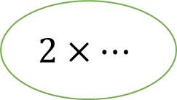
Je vous montre comment représenter graphiquement la relation de proportionnalité $y=2x.$
L’enseignant indique qu’il va représenter quelques points dont les coordonnées (𝑥 ;𝑦) vérifient la relation 𝑦=2𝑥
Le tableau ci-dessous comporte des valeurs de $x$ et $y$ liés par la relation de proportionnalité $y=2x$
$$2×…$$
$$x$$ | $$…$$ | $$−3$$ | $$−2$$ | $$−1$$ | $$0$$ | $$1$$ | $$2$$ | $$3$$ | $$4$$ | $$…$$
$$y$$ | $$…$$ | $$−6$$ | $$−4$$ | $$−2$$ | $$0$$ | $$2$$ | $$4$$ | $$6$$ | $$8$$ | $$…$$

Slide 32
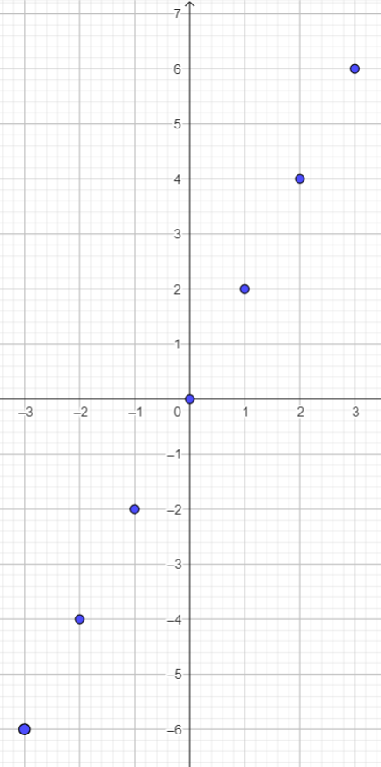
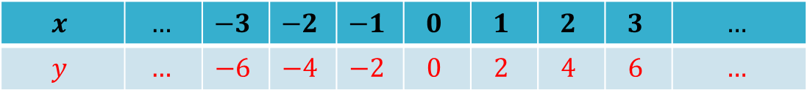
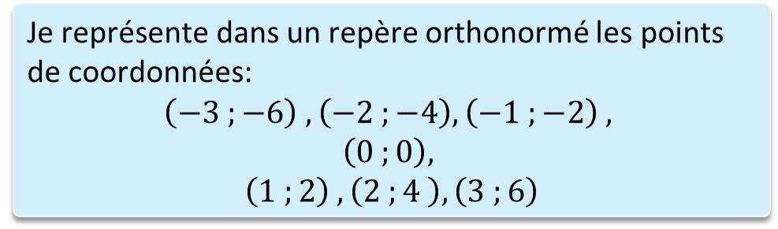
Je représente dans un repère orthonormé ces points dont les coordonnées (𝒙 ;𝒚) vérifient la relation $y=2x$
L’enseignant indique que les coordonnées de ces points sont organisées dans le tableau ci-dessous et explique comment on les place un par un
$$x$$ | $$…$$ | $$−3$$ | $$−2$$ | $$−1$$ | $$0$$ | $$1$$ | $$2$$ | $$3$$ | $$…$$
$$y$$ | $$…$$ | $$−6$$ | $$−4$$ | $$−2$$ | $$0$$ | $$2$$ | $$4$$ | $$6$$ | $$…$$
Je représente dans un repère orthonormé les points de coordonnées:
$$\left(−3 ;−6\right) , \left(−2 ;−4\right), \left(−1 ;−2\right) ,$$
$$\left(0 ;0\right),$$
$$\left(1 ;2\right) , \left(2 ;4 \right), \left(3 ;6\right)$$

Slide 33
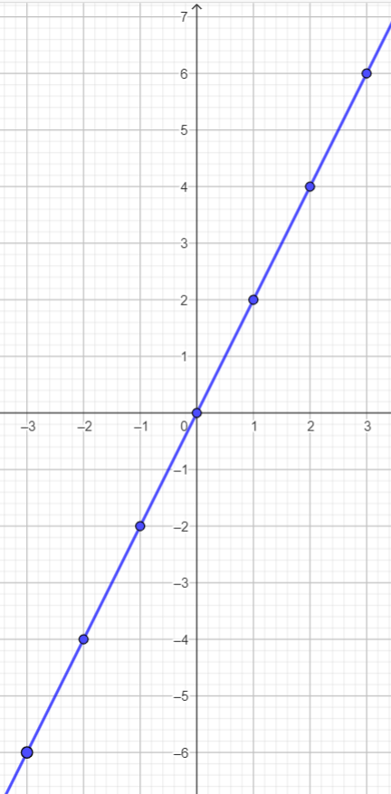
Je remarque que tous ces points sont sur une même droite qui passe par l’origine.
L’enseignant indique, en pointant chaque point, qu’ils sont tous sur la même droite et que celle-ci passe par l’origine
Tous les points sont sur une même droite qui passe par l’origine du repère

Slide 34
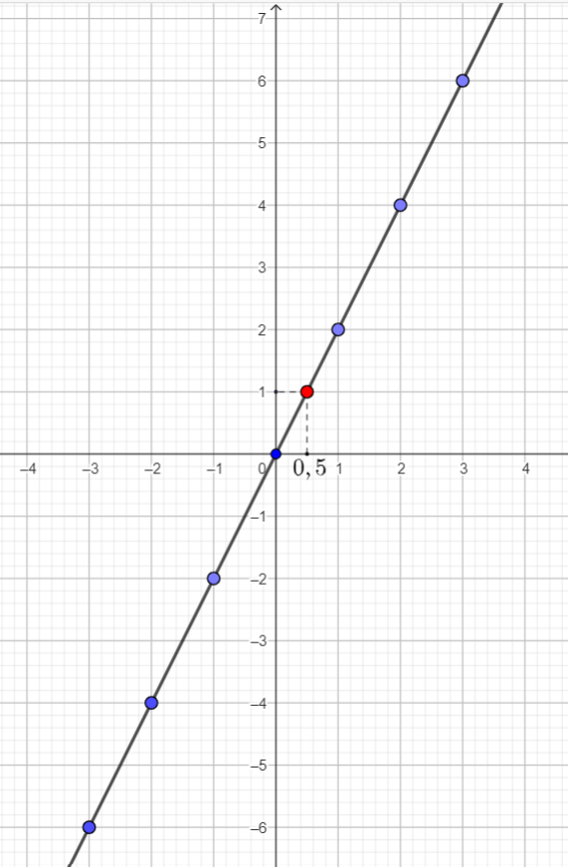
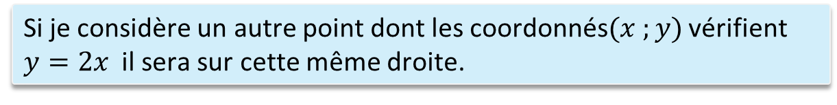
Je vais vérifier que le point de coordonnées (𝟎,𝟓 ;𝟏) est sur la même droite.
L’enseignant vérifie devant ses élèves que 2×0,5=1 et que le point de coordonnées (0,5 ;𝟏) est sur la même droite
Si je considère un autre point dont les coordonnés$(x ;y)$ vérifient $y=2x$ il sera sur cette même droite.

Slide 35
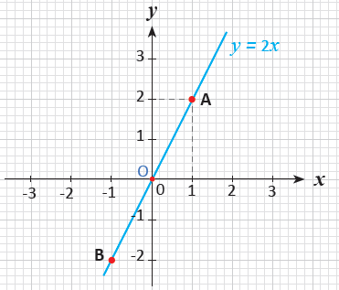

Le graphique de la relation $y=ax$est une droite qui passe par l’origine du repère.
L’enseignant indique que si on représente d’autres exemples on obtiendra toujours une droite qui passe par l’origine O du repère

Slide 36
5 min

Slide 37
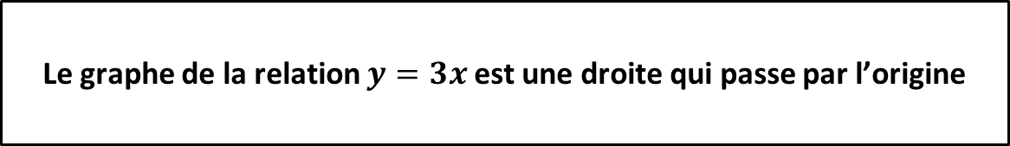
Répondez par vrai ou faux.
L'enseignant accorde 30 secondes de réflexion aux élèves. Ensuite, il leur demande de consigner leurs réponses sur les ardoises.
Le graphe de la relation $y=3x$est une droite qui passe par l’origine
Vrai
Faux

Slide 38
La relation $y=3x$ est une relation de proportionnalité, son graphe est une droite qui passe par l’origine du repère.
L’enseignant lit la réponse et rappelle le résultat ci-dessus
Le graphe de la relation $y=3x$est une droite qui passe par l’origine
Vrai

Slide 39
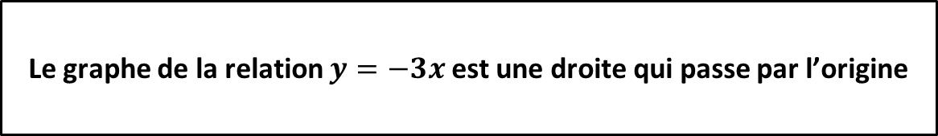
Répondez par vrai ou faux.
L'enseignant accorde 30 secondes de réflexion aux élèves. Ensuite, il leur demande de consigner leurs réponses sur les ardoises.
Le graphe de la relation $y=−3x$est une droite qui passe par l’origine
Vrai
Faux

Slide 40
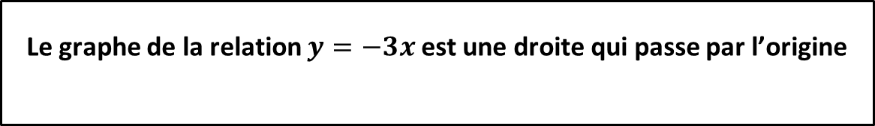
La relation $y=−3x$ est une relation de proportionnalité, son graphe est une droite qui passe par l’origine du repère.
L’enseignant lit la réponse et rappelle le résultat ci-dessus
Le graphe de la relation $y=−3x$est une droite qui passe par l’origine
Vrai

Slide 41
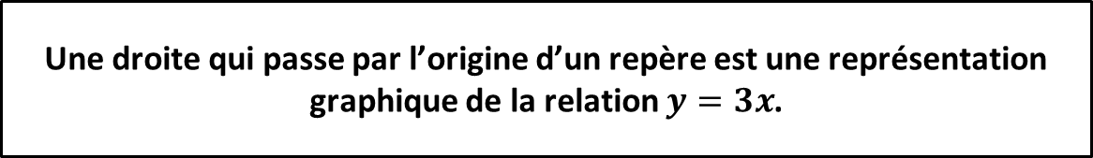
Répondez par vrai ou faux.
L'enseignant accorde 30 secondes de réflexion aux élèves. Ensuite, il leur demande de consigner leurs réponses sur les ardoises.
Une droite qui passe par l’origine d’un repère est une représentation graphique de la relation $y=3x$.
Vrai
Faux

Slide 42
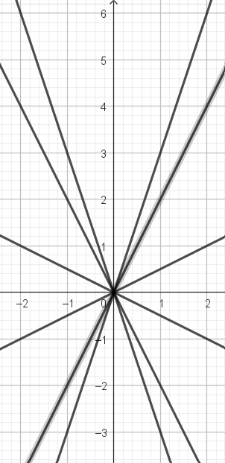
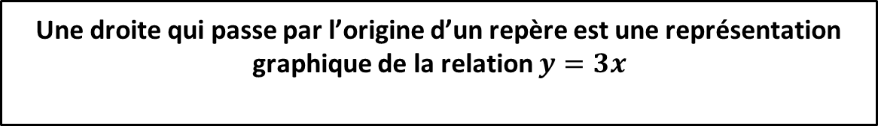
Plusieurs droites passent par l’origine du repère.
L’enseignant utilise la figure ci-dessous pour expliquer pourquoi c’est faux
Une droite qui passe par l’origine d’un repère est une représentation graphique de la relation $y=3x$
Faux

Slide 43
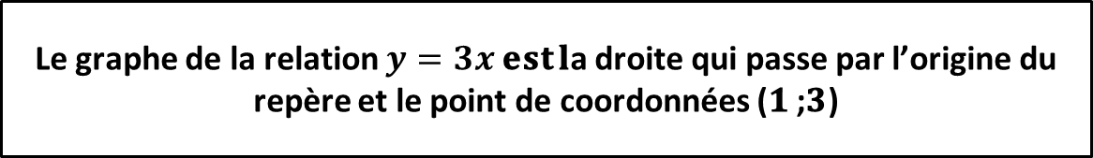
Répondez par vrai ou faux.
L'enseignant accorde 30 secondes de réflexion aux élèves. Ensuite, il leur demande de consigner leurs réponses sur les ardoises.
Le graphe de la relation $y=3x$𝐞𝐬𝐭 𝐥a droite qui passe par l’origine du repère et le point de coordonnées (𝟏 ;𝟑)
Vrai
Faux

Slide 44
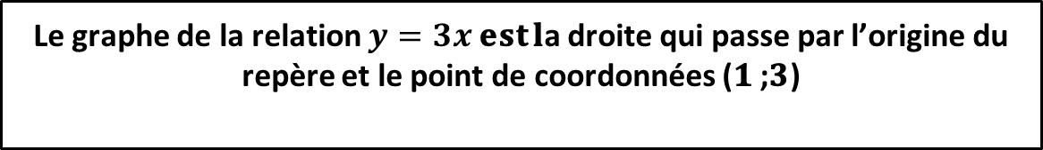
Nous vérifions que $3=3×1.$
L’enseignant lit la réponse et explique pourquoi c’est vrai
Le graphe de la relation $y=3x$𝐞𝐬𝐭 𝐥a droite qui passe par l’origine du repère et le point de coordonnées (𝟏 ;𝟑)
Vrai

Slide 45

Répondez par vrai ou faux
L'enseignant accorde 30 secondes de réflexion aux élèves. Ensuite, il leur demande de consigner leurs réponses sur les ardoises.
Le graphe de la relation $y=4x$𝐞𝐬𝐭 𝐥a droite qui passe par l’origine du repère et le point de coordonnées (𝟐 ;𝟕)
Vrai
Faux

Slide 46
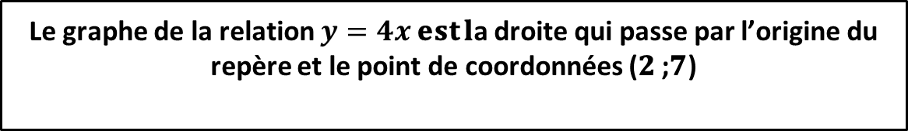
Nous vérifions que $7≠4×2$
L’enseignant lit la réponse et explique pourquoi c’est faux
Le graphe de la relation $y=4x$𝐞𝐬𝐭 𝐥a droite qui passe par l’origine du repère et le point de coordonnées (𝟐 ;𝟕)
Faux

Slide 47
6 min

Slide 48
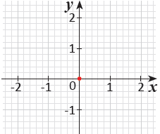

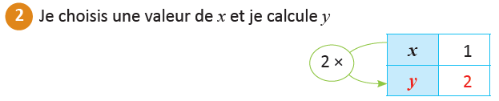
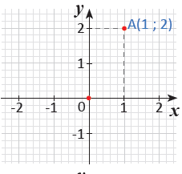

Maintenant, je vous montre comment tracer le graphe de la relation de proportionnalité $y=2x$ en utilisant deux points
L’enseignant rappelle que c’est une droite et pour tracer une droite nous avons besoin de deux points seulement

Slide 49
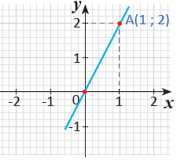
J’ai déterminé le premier point. Le 2ème point c’est l’origine O du repère.
L’enseignant rappelle que le graphe de $y=2x$ est une droite qui passe par l’origine du repère.

Slide 50
Voici la synthèse pour tracer le graphe de la relation de proportionnalité $y=ax.$
L’enseignant rappelle que c’est une droite qui passe par l’origine et que pour tracer une droite nous avons besoin de deux points
1. Je trace un repère orthonormé
2. Je choisis un nombre $x$ et je calcule $y$
3. Je place le point $A$ de coordonnées $(x ;y)$
4. Je trace la droite qui passe par l’origine et le point $A(x;y)$

Slide 51
10 min

Slide 52
Complétez pour tracer le graphe de la relation $y=−2x.$
L'enseignant choisit au hasard deux élèves pour justifier oralement leurs réponses.
1. Je trace un repère ........................

Slide 53
Je trace un repère orthonormé
L’enseignant montre le repère
1. Je trace un repère orthonormé

Slide 54
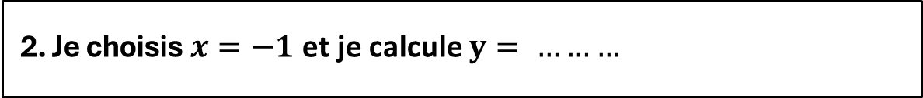
Complétez pour tracer le graphe de la relation $y=−2x$
L'enseignant choisit au hasard deux élèves pour justifier oralement leurs réponses.
1. Je trace un repère orthonormé
2. Je choisis $x=−1$ et je calcule $y= ………$

Slide 55
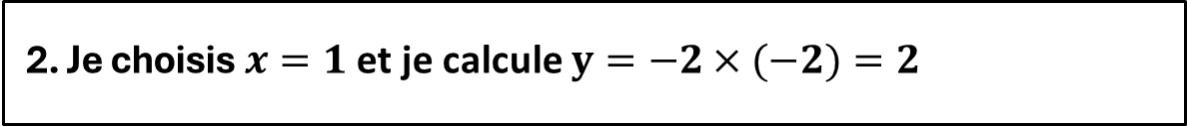
Pour $x=−1$ nous obtenons $y=2.$
L'enseignant rappelle que pour calculer la valeur de $y$ on remplace $x$ par la valeur $(−1)$ dans la relation $y=−2x$
1. Je trace un repère orthonormé
2. Je choisis $x=1$ et je calcule $y=−2$ $×(−2)=2$

Slide 56
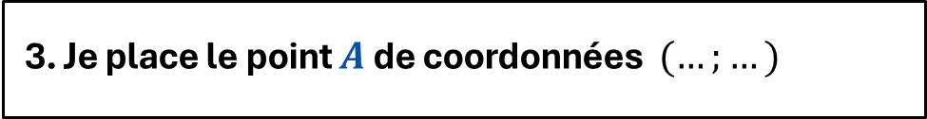
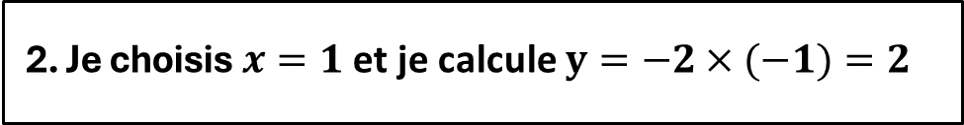
Complétez pour tracer le graphe de la relation $y=−2x$
L'enseignant choisit au hasard deux élèves pour justifier oralement leurs réponses.
1. Je trace un repère orthonormé
2. Je choisis $x=1$ et je calcule $y=−2$ $×(−1)=2$
3. Je place le point $A$ de coordonnées $(…;…)$

Slide 57

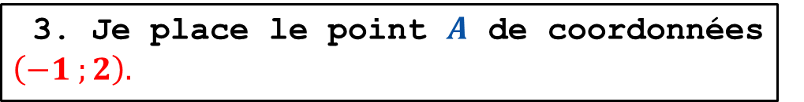
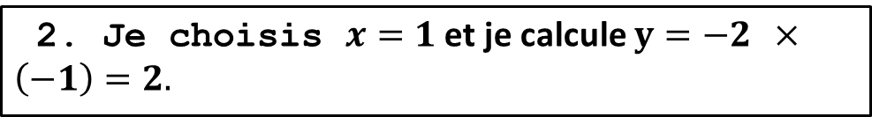
Je repère $(−1)$sur l’axe des abscisses et je monte tout droit. Je repère $2$ sur l’axe des ordonnée et je me déplace horizontalement. Le point $A$ est le point de rencontre.
L'enseignant explique comment placer le point $A$
1. Je trace un repère orthonormé.
.
$$A$$
2. Je choisis $x=1$ et je calcule $y=−2$ $×\left(−1\right)=2.$
3. Je place le point $A$ de coordonnées $\left(−1 ;2\right).$

Slide 58

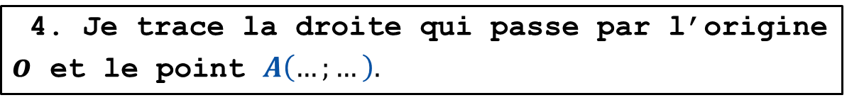
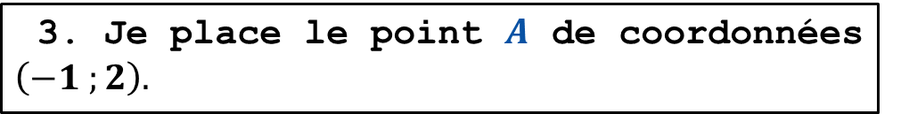
Complétez pour tracer le graphe de la relation $y=−2x.$
L'enseignant choisit au hasard deux élèves pour justifier oralement leurs réponses.
.
3. Je place le point $A$ de coordonnées $\left(−1 ;2\right).$
$$A$$
4. Je trace la droite qui passe par l’origine $o$ et le point $A\left(…;…\right).$

Slide 59
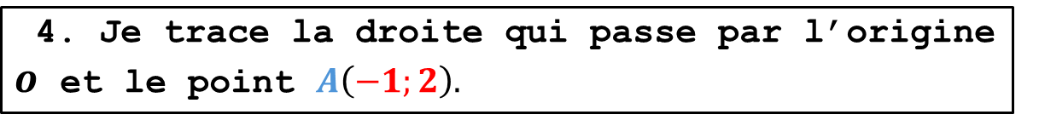
Je trace la droite $OA.$
L'enseignant rappelle qu’une droite est déterminée par la donnée de deux de ses points.
.
3. Je place le point $A$ de coordonnées $\left(−1 ;2\right).$
$$A$$
4. Je trace la droite qui passe par l’origine $o$ et le point $A\left(−1;2\right).$

Slide 61


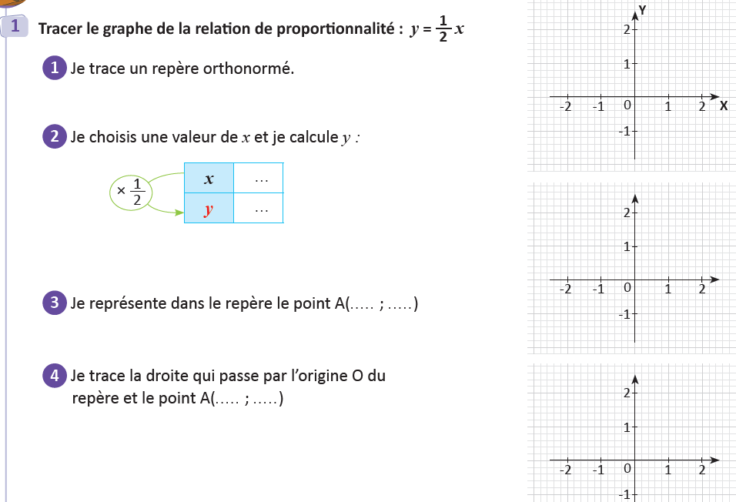
Travaillez individuellement puis discutez en binômes vos réponses.
L'enseignant accorde 2 min au travail individuel puis une minute de discussion. Il circule pour contrôler et donner des indications en cas de besoin.
Page 99

Slide 62
Prenez la correction sur vos livrets.
L'enseignant accorde 2 min au travail individuel puis une minute de discussion. Il circule pour contrôler et donner des indications en cas de besoin.
2
1
.
A
2
1
2
1
A
.

Slide 63
7 min

Slide 64
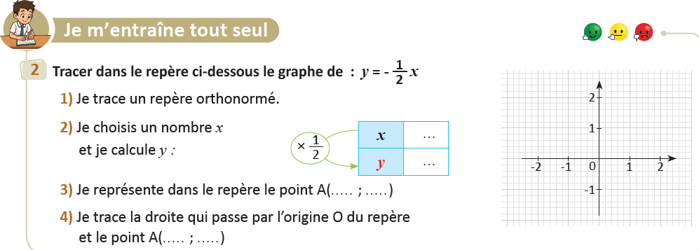
Prenez votre livret et votre crayon, puis répondez individuellement aux exercices. Vous avez 10 min
L’enseignant vérifie les productions des élèves, donne une aide individuelle en cas de difficulté et oriente les élèves ayant terminé vers le défi.
Page 99

Slide 65

Le temps est terminé. Voyons ensemble la solution des exercices.
L’enseignant accorde 5 min pour donner l’occasion aux élèves de présenter leurs productions et corrige au tableau.
Temps Écoulé

Slide 67

Qui peut me dire ce que nous avons appris aujourd’hui?

Slide 68
Dans cette séance nous avons appris comment tracer le graphe de la relation de proportionnalité $y=ax.$
L’enseignant rappelle les étapes . Il rappelle aussi qu’il suffit de déterminer un seul point car on sait déjà que le graphe est une droite qui passe par l’origine du repère.
1. Je trace un repère orthonormé.
2. Je choisis un nombre $x$ et je calcule $y.$
3. Je place le point $A$ de coordonnées $\left(x ;y\right).$
4. Je trace la droite qui passe par l’origine et le point $A\left(x;y\right).$

Slide 69
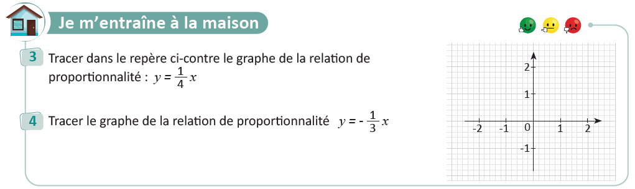
Voici l’exercice à faire à la maison pour la séance prochaine.
L’enseignant incite les élèves à faire l’exercice à la maison, puis clôt la séance..

Slide 70

C’est la fin de notre séance. N’oubliez pas de réviser votre leçon.
L’enseignant incite les élèves à faire l’exercice à la maison, puis clôt la séance..
A la prochaine séance!

